Slide 2
AGENDA
Oración.
Himno de la Familia.
Dinámica Rompehielos.
Taller.
Escuela de Familia.
Video Reflexivo.
Compromisos.

Slide 3
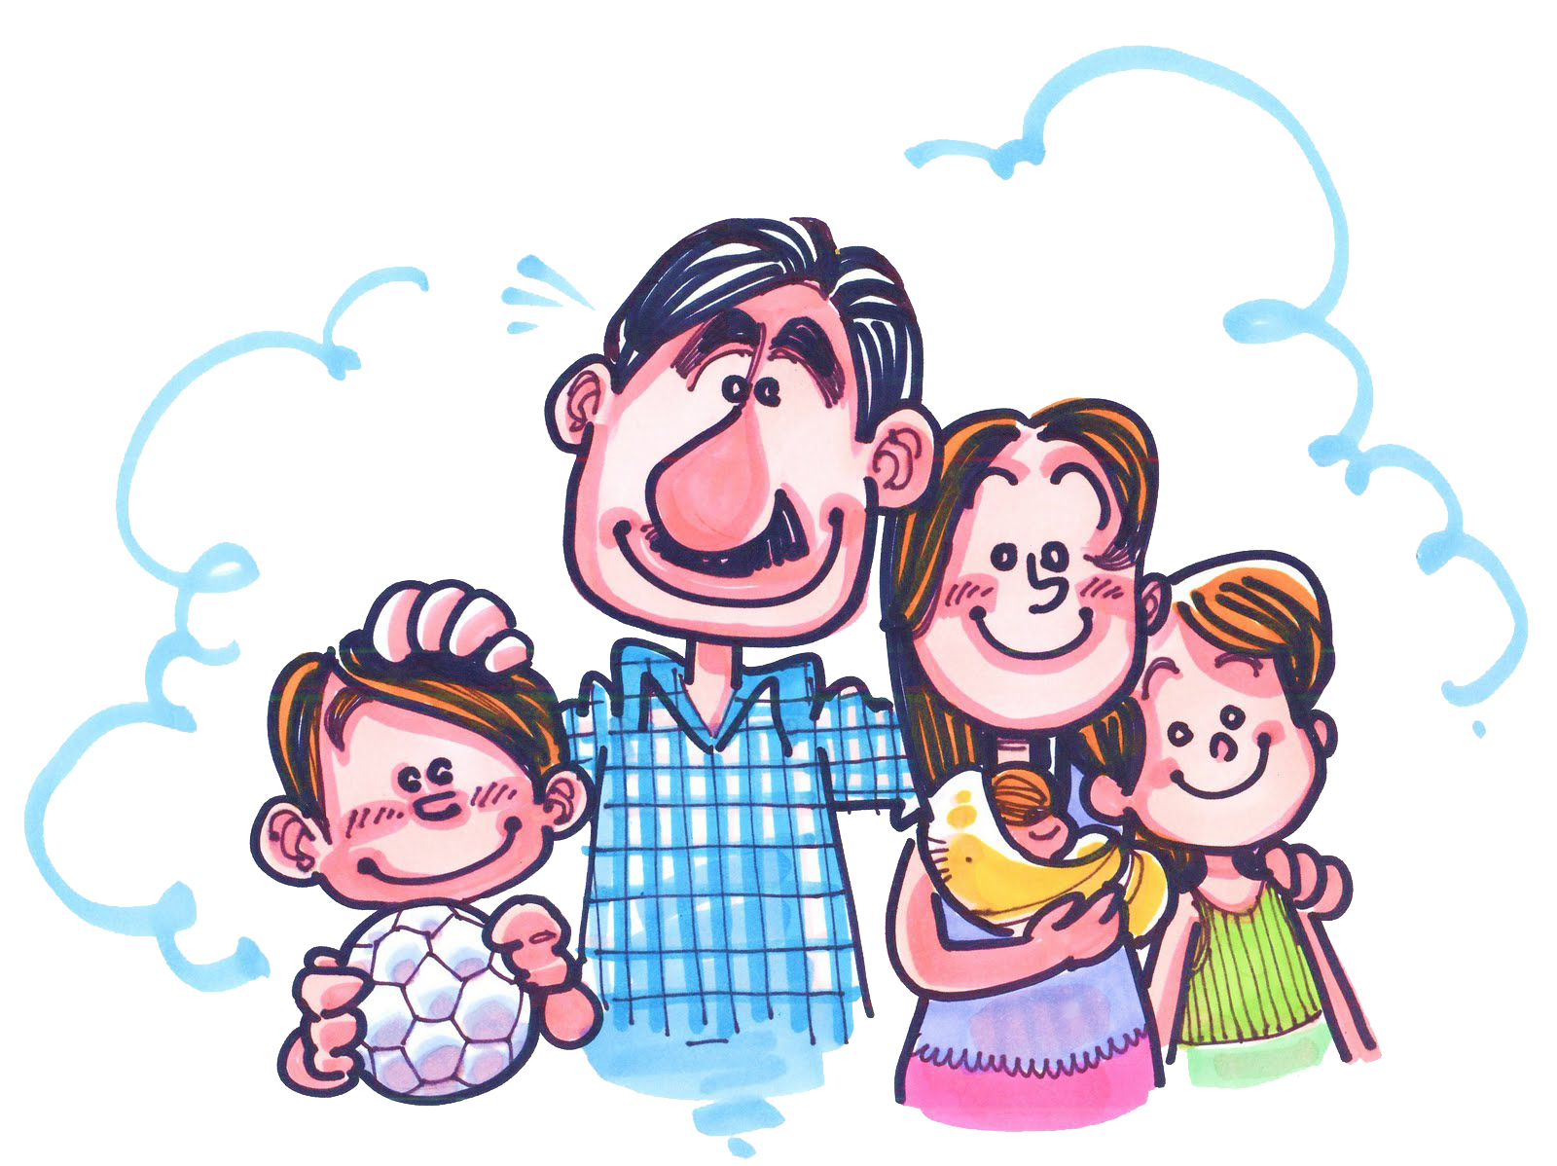
DESENREDANDO LA EDUCACIÓN SEXUAL EN FAMILIA

Slide 4
“De Otra Galaxia”

Slide 5
Enredos en la Sexualidad
DE PRINCIPIO A FIN: La sexualidad no es solo de los adolescentes, esta presente durante toda la vida.
SIN PRENDAS: No solo trata de cuerpos, genitalidad y desnudez, tiene que ver con el lenguaje, los oficios, los derechos humanos, las decisiones, la ropa, los sentimientos y muchas otras esferas de una persona.
DE UNOS Y NO DE OTROS: No es solo cosa de hombres, debe primar la equidad donde hombres y mujeres conozcan, aprendan y vivan su sexualidad sin opresiones.

Slide 6
Enredos en la Sexualidad
ENTRE DIFERENTES Y NO ENTRE IGUALES: No es discriminar las diferentes formas de pensar y sentir, es aceptar la diversidad y formar en el respeto y la tolerancia.
¿UN MAL NECESARIO?: No es solo un medio de procreación humana, es un aspecto integral de sentimientos, emociones, placer y responsabilidad.
EL ENREDO DE EDUCAR PARA LA SEXUALIDAD: Tres aspectos importantes: ¿Quién Educa? ¿Como Educa? y ¿Para que se educa en Sexualidad?

Slide 7
Hay que diferenciar estos conceptos
Sexualidad
Es una dimensión de nuestra identidad que es transversal a toda nuestra existencia como seres humanos y que es fundamental en nuestro desarrollo y bienestar integral.
Sexo
Conjunto de características genéticas, anatómicas, fisiológicas, hormonales que permiten categorizar a las personas en hombres, mujeres o intersexuales. (Vargas Trujillo, 2012).
Genero
Las normas, actitudes, valores, expectativas y roles que la cultura asigna a las personas por ser hombres o mujeres. (Vargas Trujillo, 2007).
Femenino, Masculino y Andrógino
La sexualidad abarca cómo nos sentimos, nos identificamos y nos relacionamos en función de nuestro sexo, género y orientación sexual. (Vargas Trujillo, 2012)
Hombre, Mujer, Intersexual
Lo que somos biológicamente.
Lo que se aprende a ser y a hacer.

Slide 8
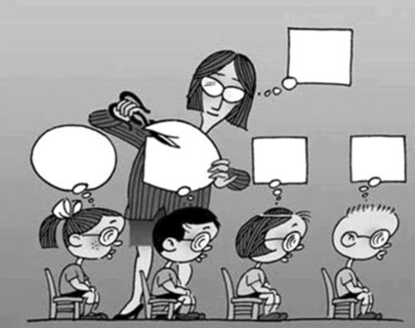
La clave esta en formar en la toma de decisiones autónomas, libres y responsables.

Slide 9
Tres Aspectos Importantes
Conocerse a sí mismos, reconociendo su cuerpo, sus emociones, sus deseos, sus cualidades y sus limitaciones.
Significa tener un concepto positivo de sí mismo, valorándose como lo que son, sintiéndose confiados y seguros con lo que hacen, que merecen gozar de la vida y la felicidad, así como saber que son reconocidos y valorados por los demás.
Es lo mismo que autorregulación, y es la capacidad para controlar por sí mismos los impulsos y comportamientos para adaptarse al mundo en el que viven, reconociendo de manera gradual las consecuencias de sus actos al articular la razón, los sentimientos y la norma .
Auto - conocimiento
Autoestima
Autocontrol

Slide 10
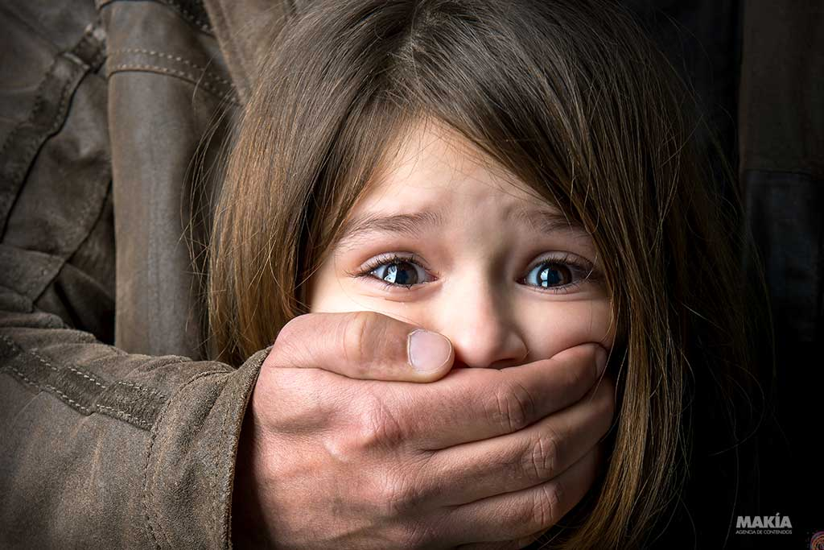
Voces Y Silencios Frente A Las Violencias
Cuando no se forma en sexualidad se corre un alto riesgo de ser victima de abusos y maltratos

Slide 11
Algunas Pautas Para Orientar en Familia
Construir una buena relación de comunicación, donde prime la confianza y el respeto.
Respetar las situaciones propias de vida y reconocer sus experiencias como algo significativo.
Reconocer sentimientos y emociones a través del dialogo y la observación.
Brindar la información exacta, procurar no tener miedo de hablar de estos temas.
Si se evidencian riesgos claros o se tienen sospechas de algo que no se sabe como manejarlo, buscar ayuda profesional.

Slide 12
VIDEO

Slide 13
PACTEMOS COMPROMISOS

Slide 14
Preguntas
Dudas
Comentarios

Slide 15
REFERENCIAS
Instituto Colombiano de Bienestar Familiar “ICBF” (2018) – Modulo 3 Estrategia Construyendo Juntos Entornos Protectores - Derechos Sexuales Y Reproductivos Y Prevención Del Embarazo En La Adolescencia
Instituto Proinapsa (2015) - ¿Lo Hacemos?, Una Propuesta de Educación Para la Sexualidad.
Solidaridad Don Bosco (2012) - Equidad De Género Anexo III. Recursos Para Educar En La Equidad De Género En Las AA.Jj. 20 - 30 Años
Ministerio de Educación Nacional – Estrategia Comunicativa - Por una Sexualidad Con Sentido

